Slide 1



CHÀO MỪNG
QUÝ THẦY CÔ VỀ DỰ GIỜ THĂM LỚP
Giáo viên: Lê Văn Ải
Lớp : 4 E

Slide 2



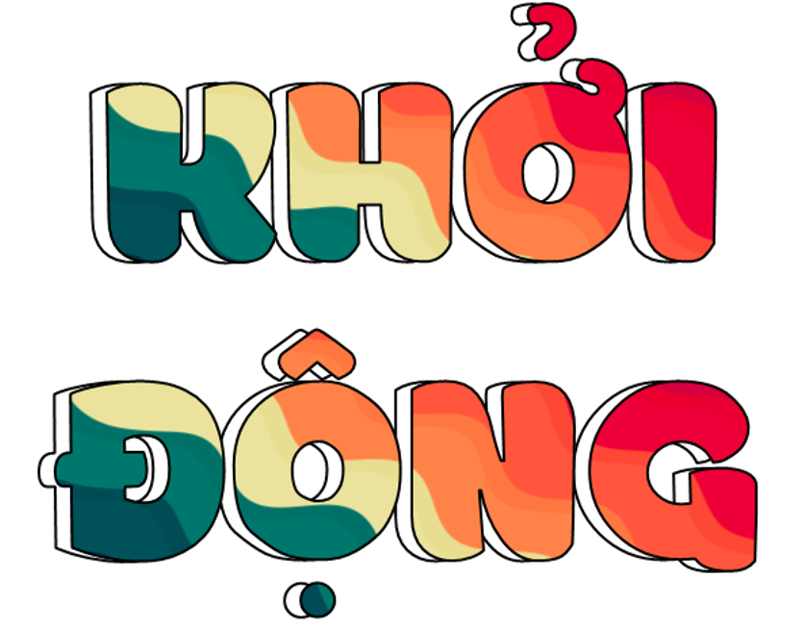


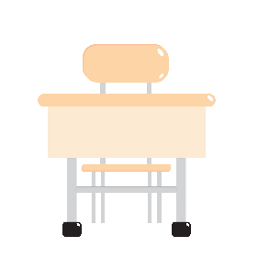

Slide 3
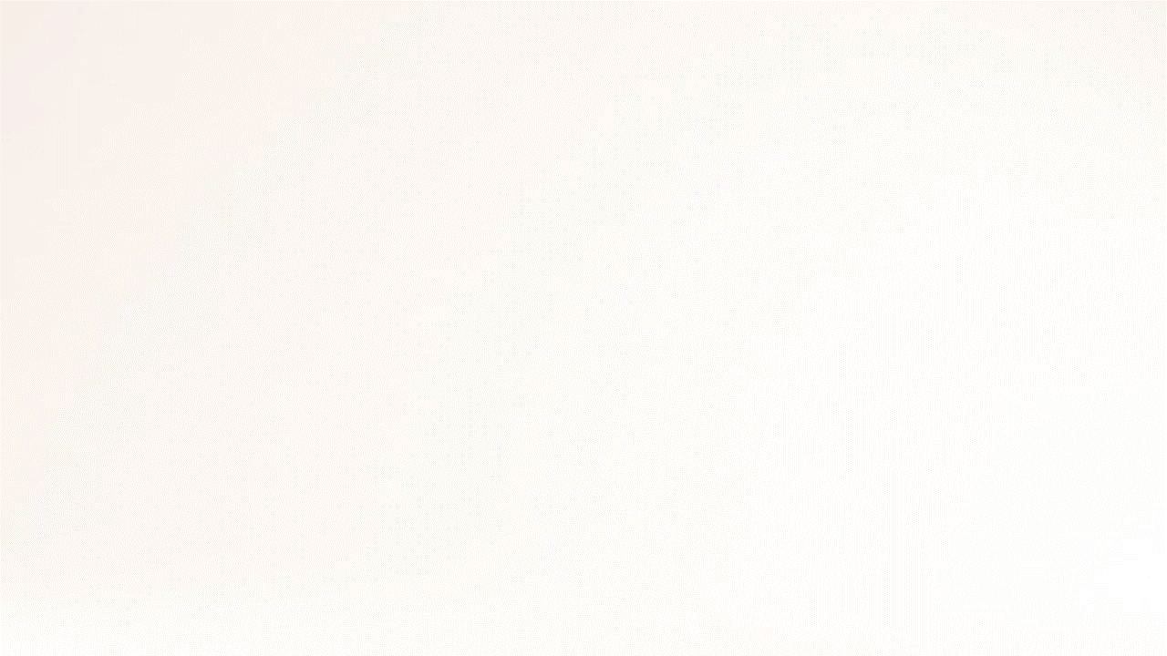

Slide 4
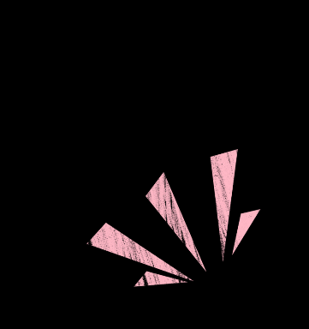



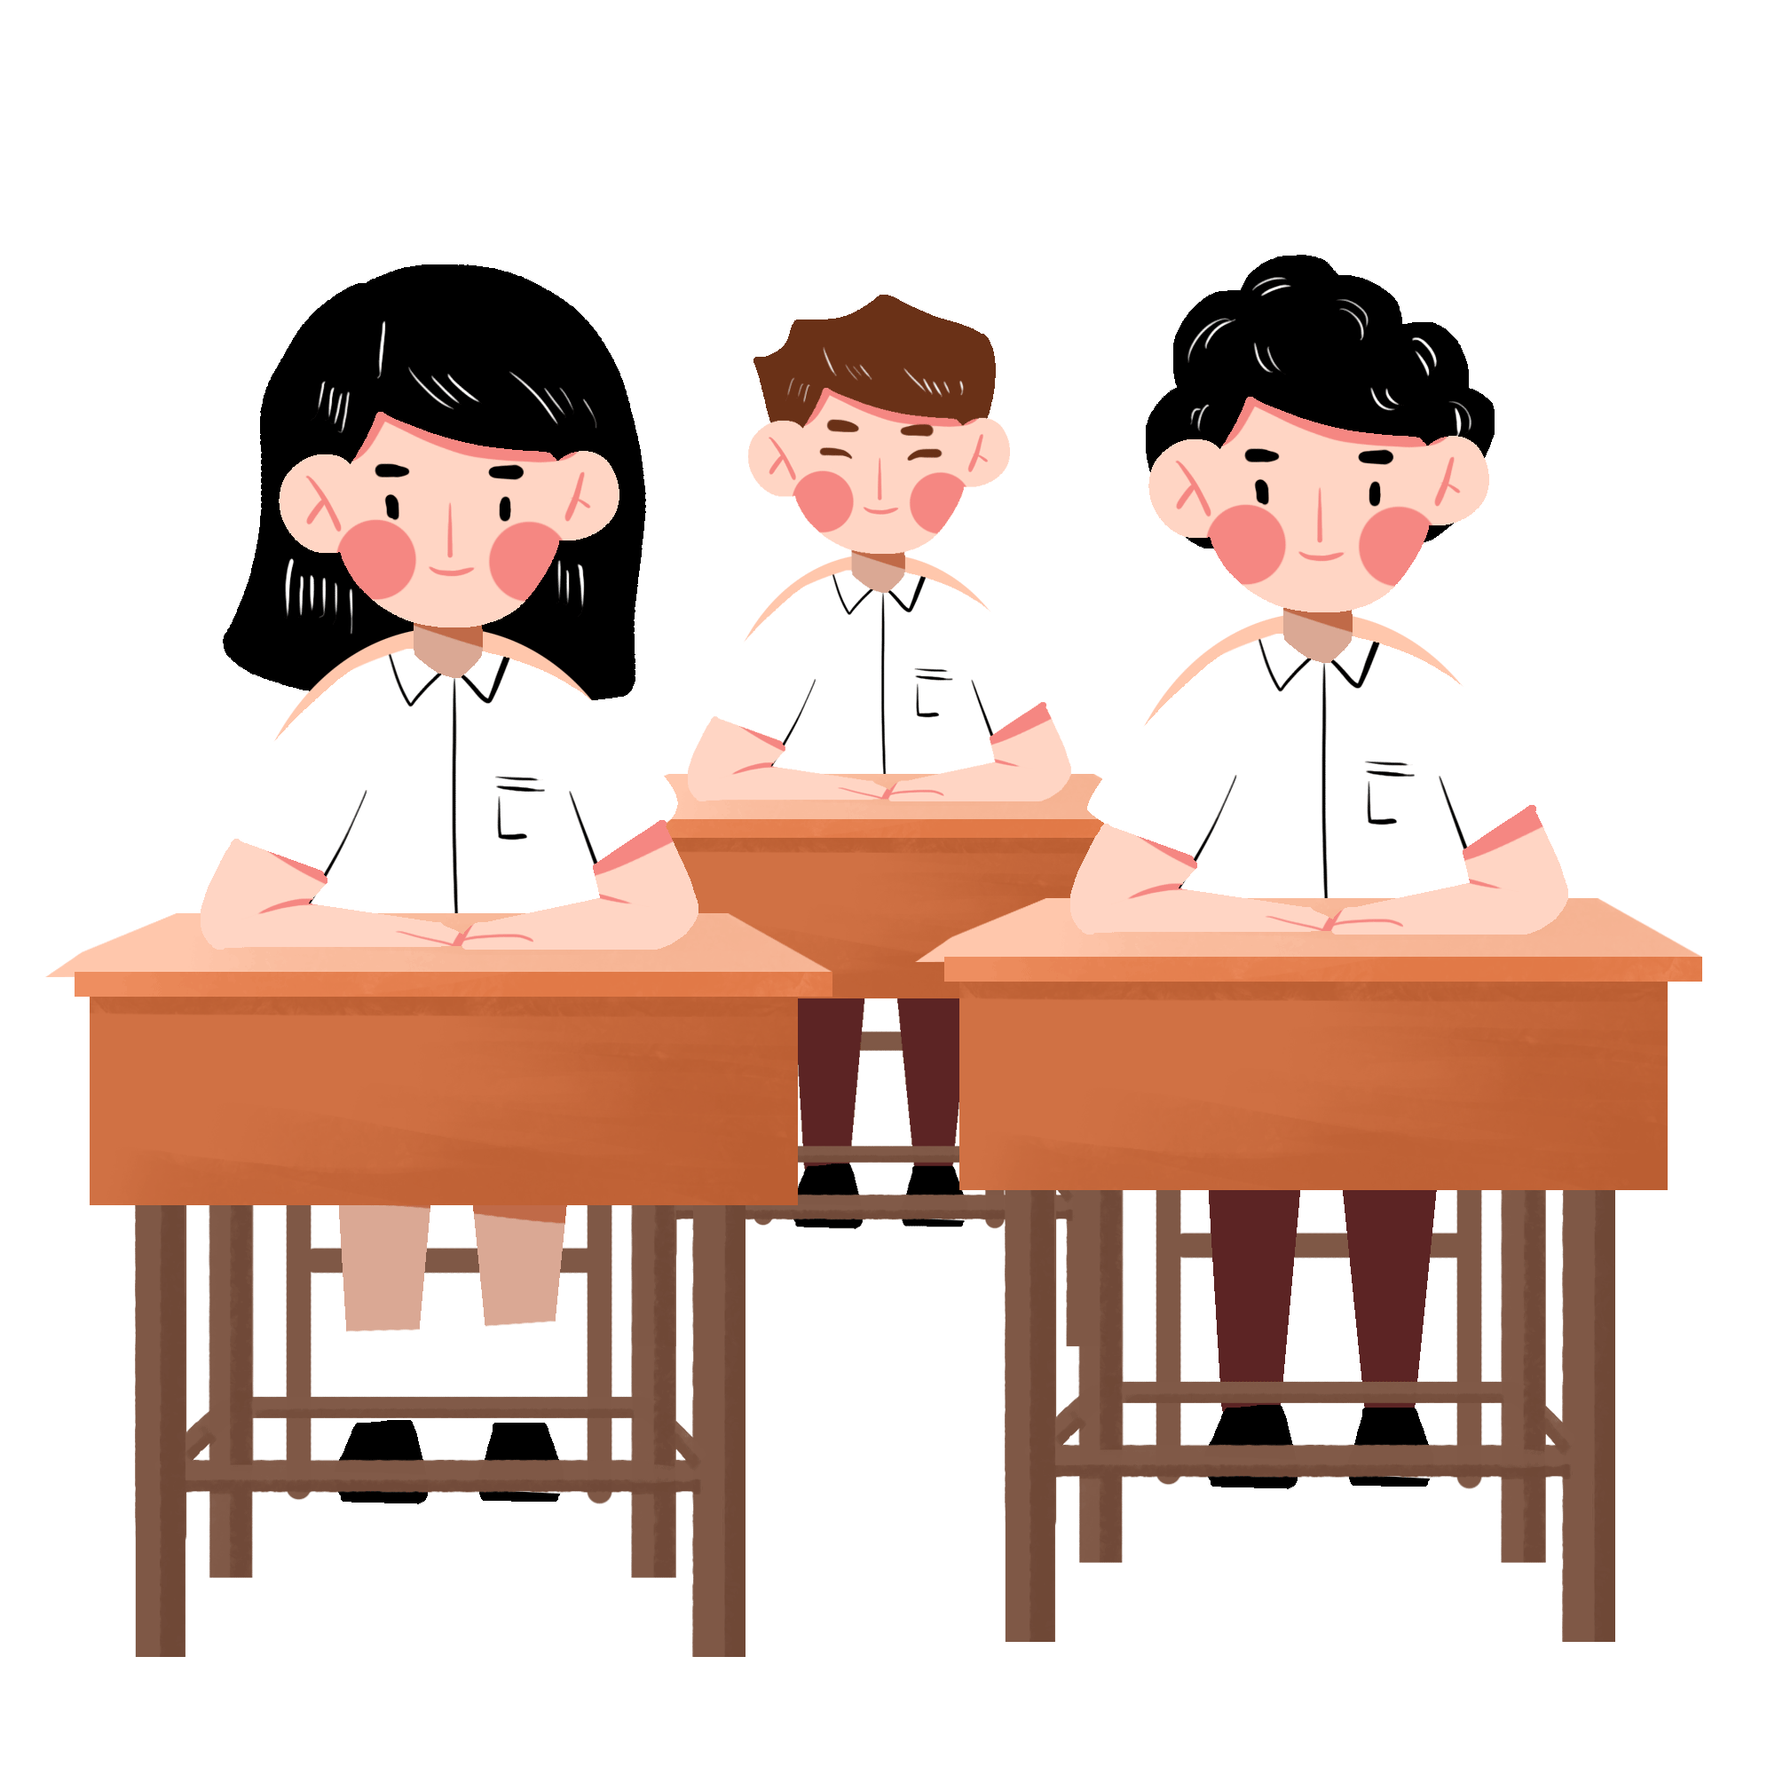


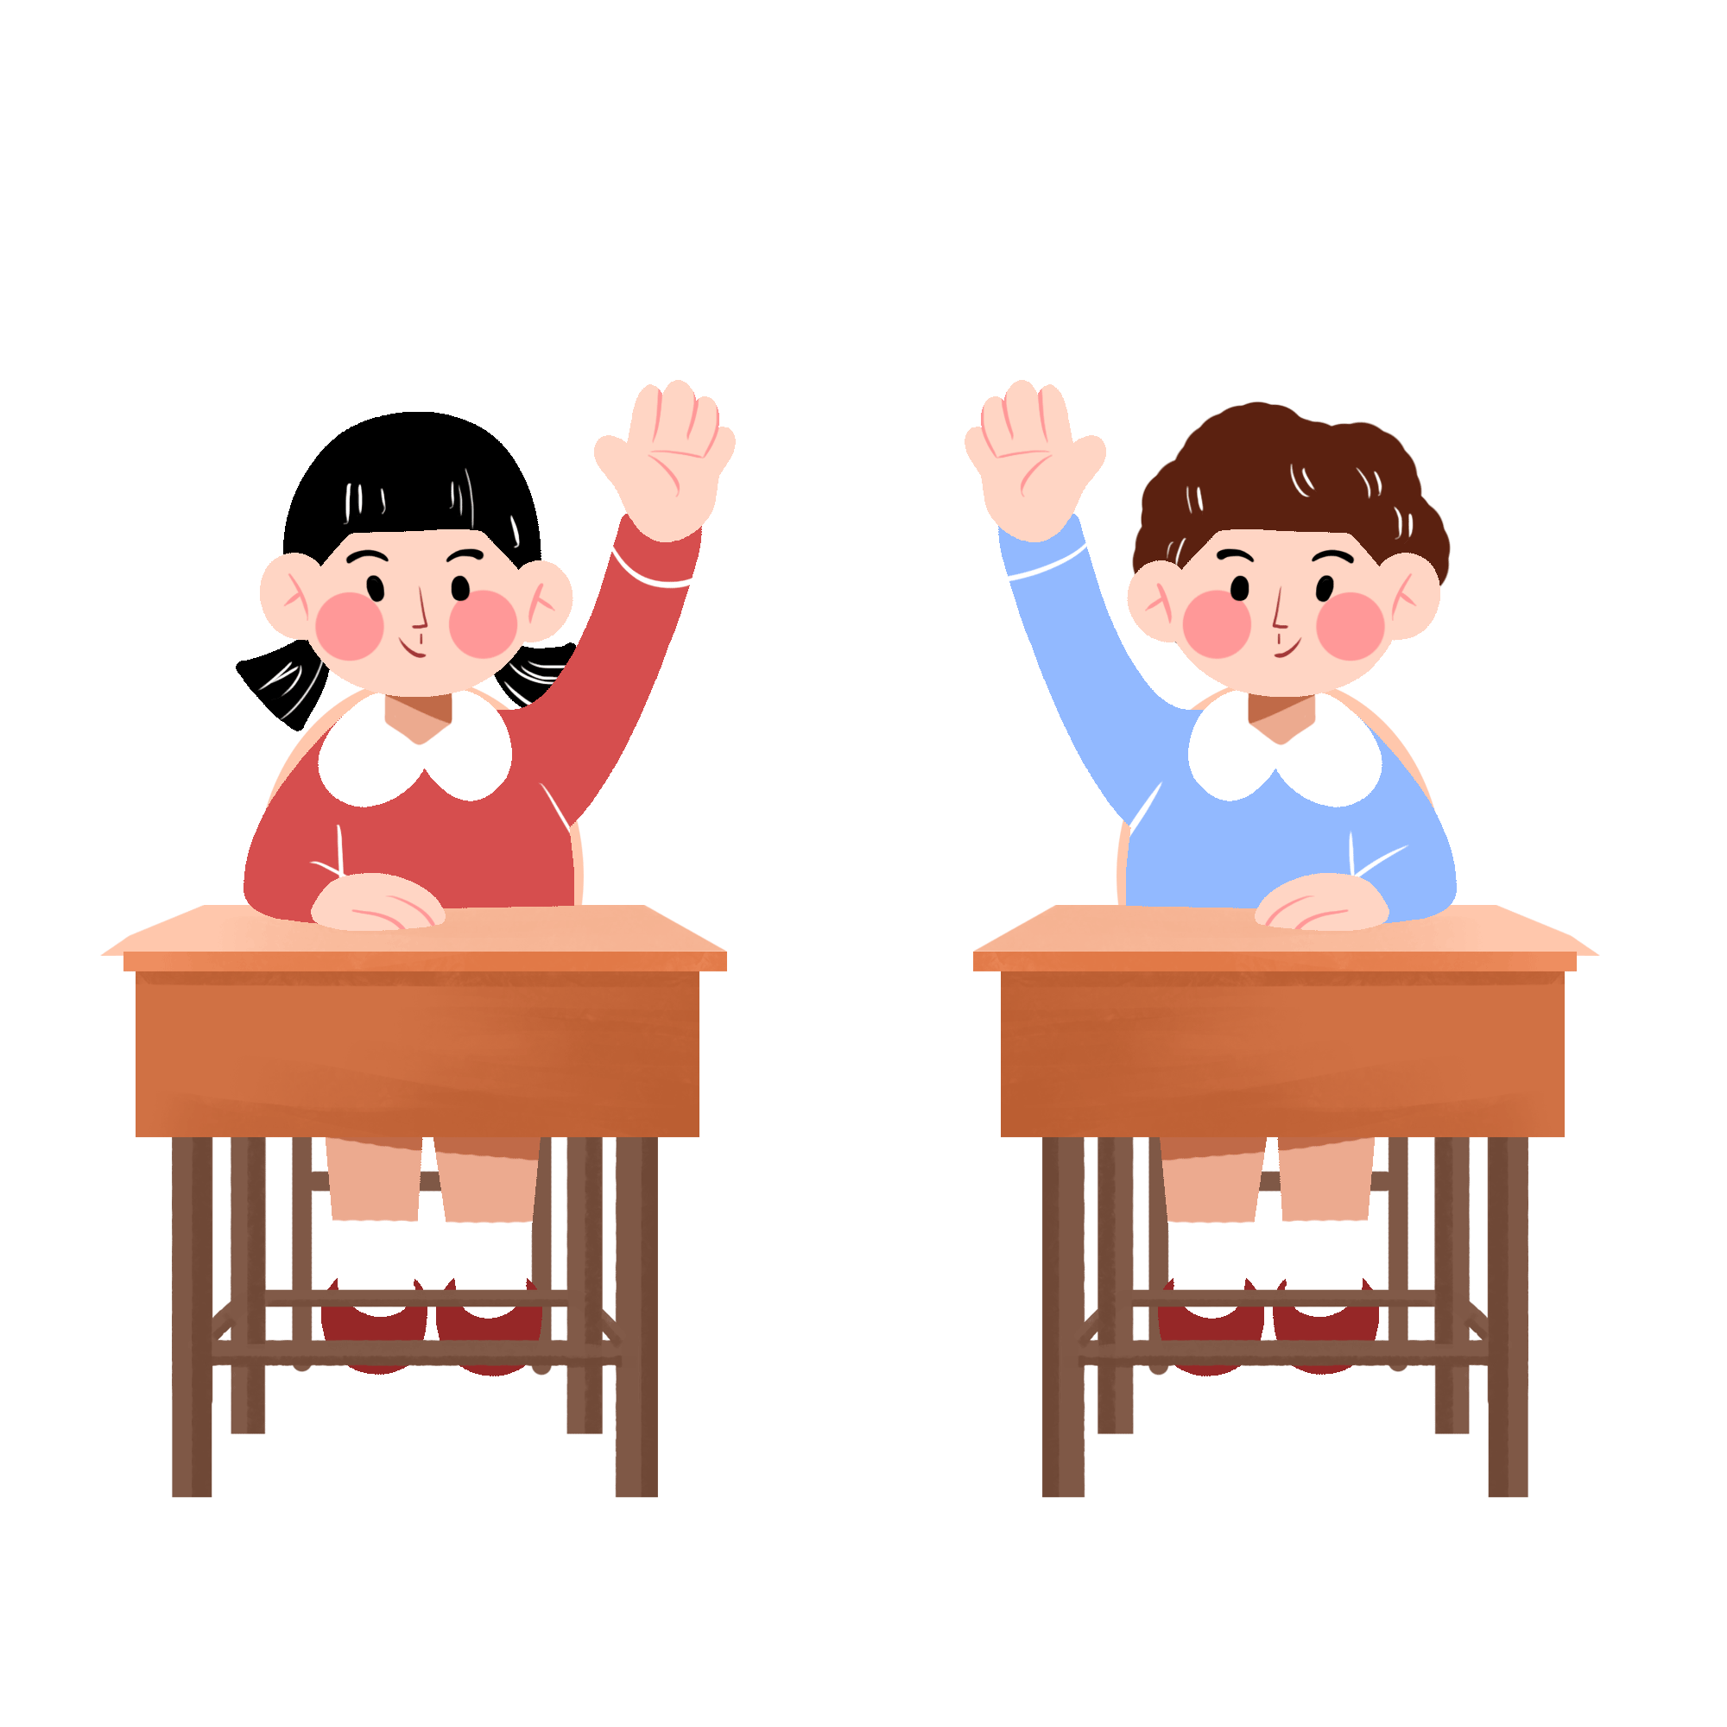
TOÁN 4 - BÀI 17

Slide 5

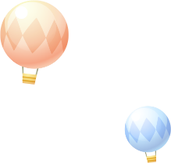
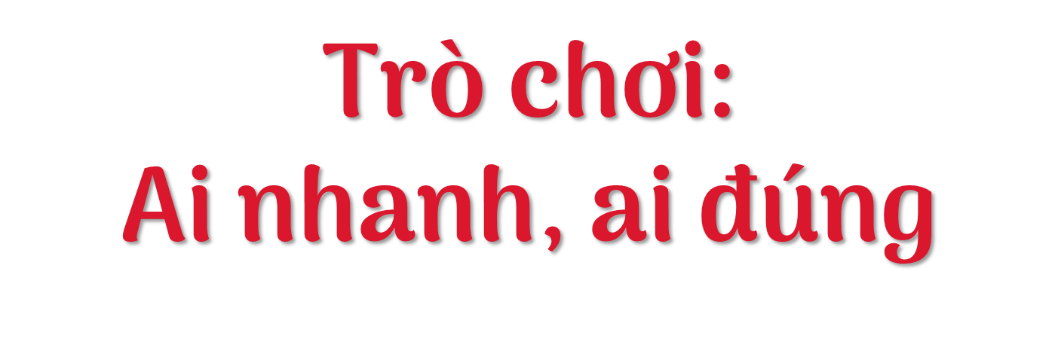

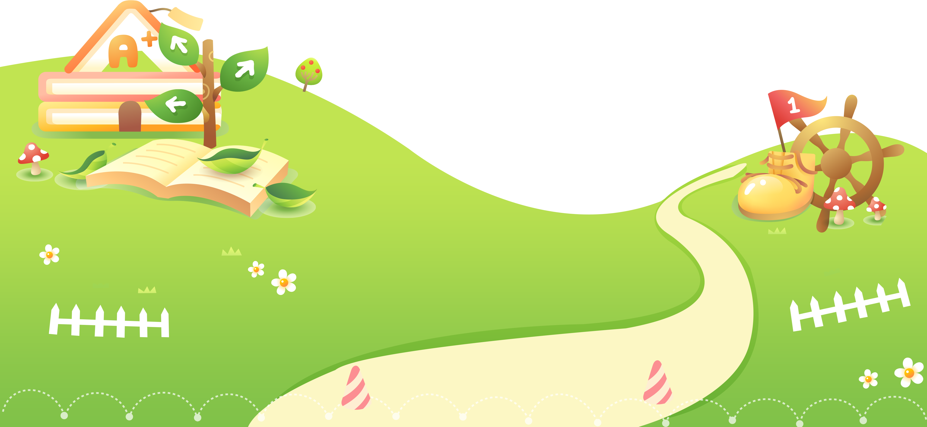


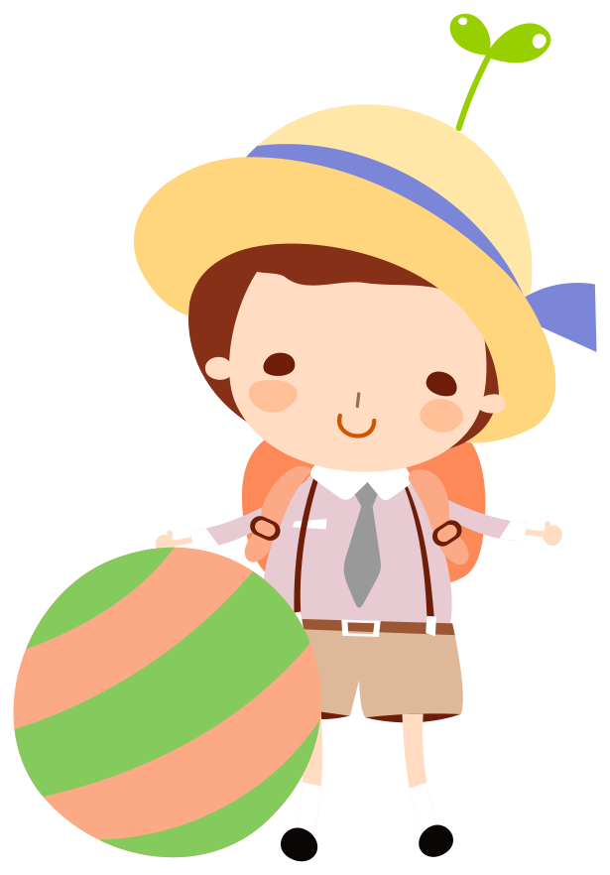




Slide 6
0
1
2
3
4
5
Ai nhanh ai đúng ?
Câu 1: 1 tấn = …….kg
A. 10
B.100
C. 1000
C. 1000
D. 10 000

Slide 7
0
1
2
3
4
5
Ai nhanh ai đúng ?
Câu 2: 1 tạ = …….kg
A. 10
B. 100
C. 1000
D. 10 000
B.100

Slide 8
0
1
2
3
4
5
Ai nhanh ai đúng ?
Câu 3: 40 kg = …….yến
A. 4
D. 4000
A. 4
B.40
C. 400

Slide 10


Slide 11
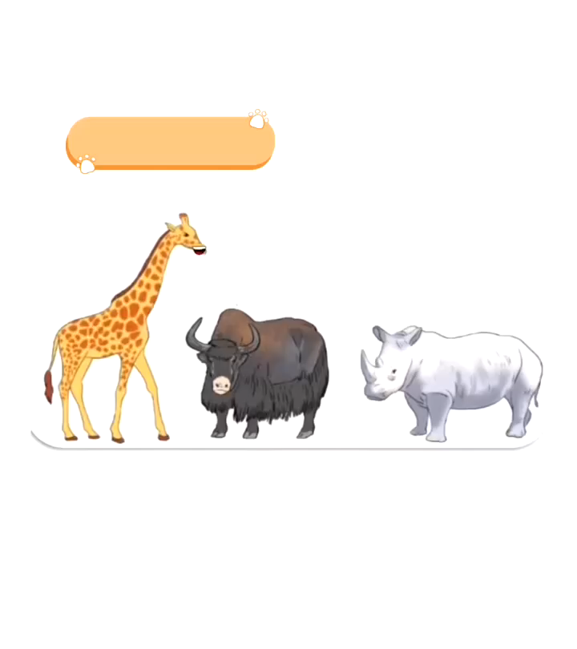

Slide 12
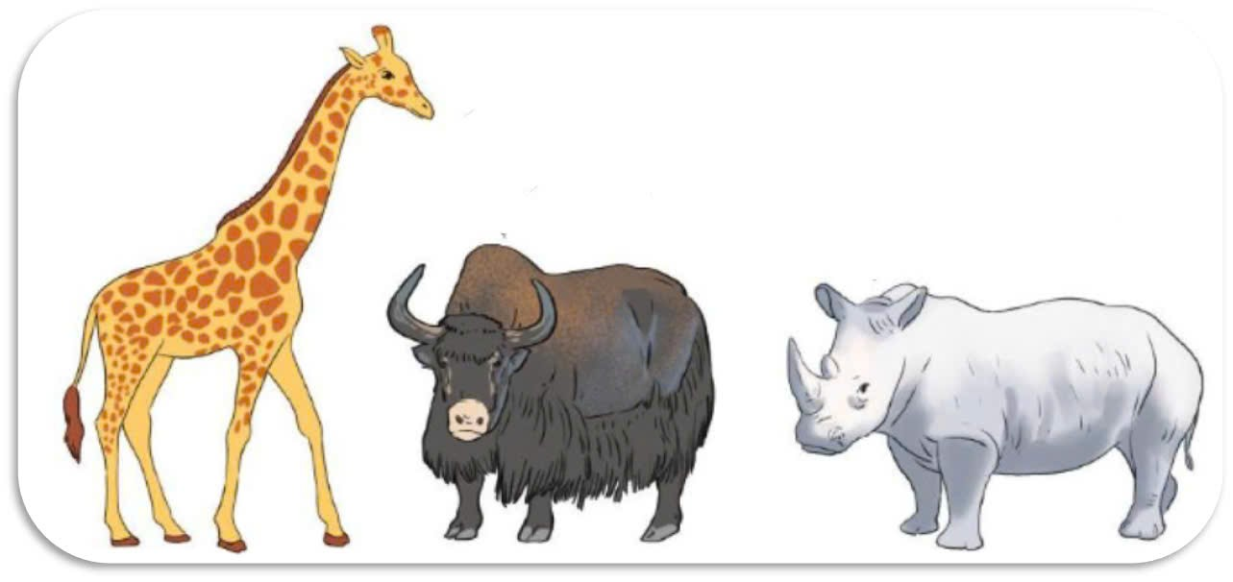
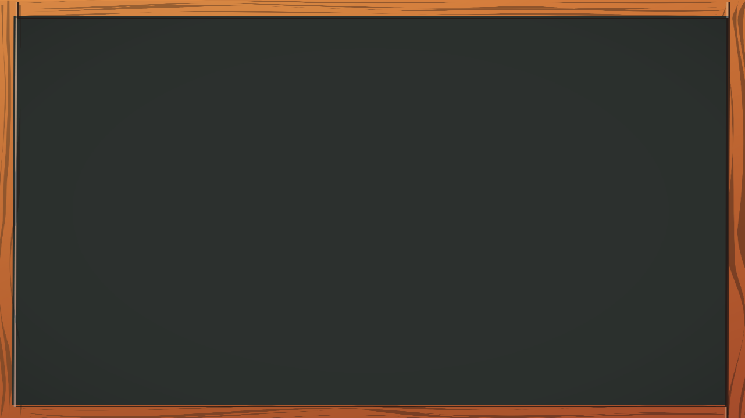
1 300 kg
2 tấn
1 tấn

Slide 14

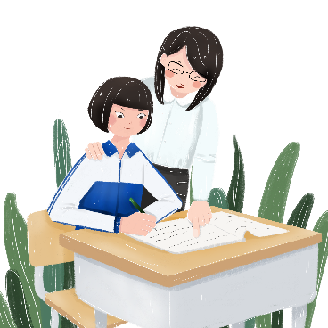
Bài 2. Số ?
a) 4 yến 5 kg = kg
?
b) 5 tạ 5 kg = kg
?
c) 6 tấn 40 kg = kg
?
d) 3 tạ 2 yến = yến
?
e) 5 tấn 2 tạ = tạ
?
g) 4 tấn 50 yến = yến
?

Slide 16

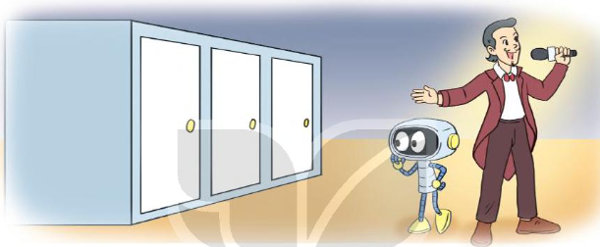
Rô – bốt chọn một trong ba ô cửa.
Sau mỗi ô cửa là một trong ba con vật: con dê trắng cân nặng 6 yến, con dê đen cân nặng 30 kg, con bò cân nặng 2 tạ.
Trong các câu dưới đây, câu nào đúng?
A. Phía sau cánh cửa mà Rô-bốt chọn chắc chắn có con bò cân nặng 20 kg.
B. Phía sau cánh cửa mà Rô-bốt chọn có thể có một con dê đen cân nặng 3 tạ.
C. Phía sau cánh cửa mà Rô-bốt chọn có thể có một con dê trắng cân nặng 60 kg.

Slide 17
Rô – bốt chọn một trong ba ô cửa.
Sau mỗi ô cửa là một trong ba con vật: con dê trắng cân nặng 6 yến, con dê đen cân nặng 30 kg, con bò cân nặng 2 tạ.
Trong các câu dưới đây, câu nào đúng?
A. Phía sau cánh cửa mà Rô-bốt chọn chắc chắn có con bò cân nặng 20 kg. S
B. Phía sau cánh cửa mà Rô-bốt chọn có thể có một con dê đen cân nặng 3 tạ. S
C. Phía sau cánh cửa mà Rô-bốt chọn có thể có một con dê trắng cân nặng 60 kg. Đ

Slide 19
4. Một chiếc xe chở được nhiều nhất 7 tạ hàng hoá. Biết trên xe đã có 300 kg na bở. Người ta muốn xếp thêm những thùng na dai lên xe, mỗi thùng cân nặng 5 kg. Hỏi trên chiếc xe đó có thể chở được thêm 90 thùng na dai hay không?

Slide 21
Trò chơi
THỬ TÀI ƯỚC LƯỢNG

Slide 22
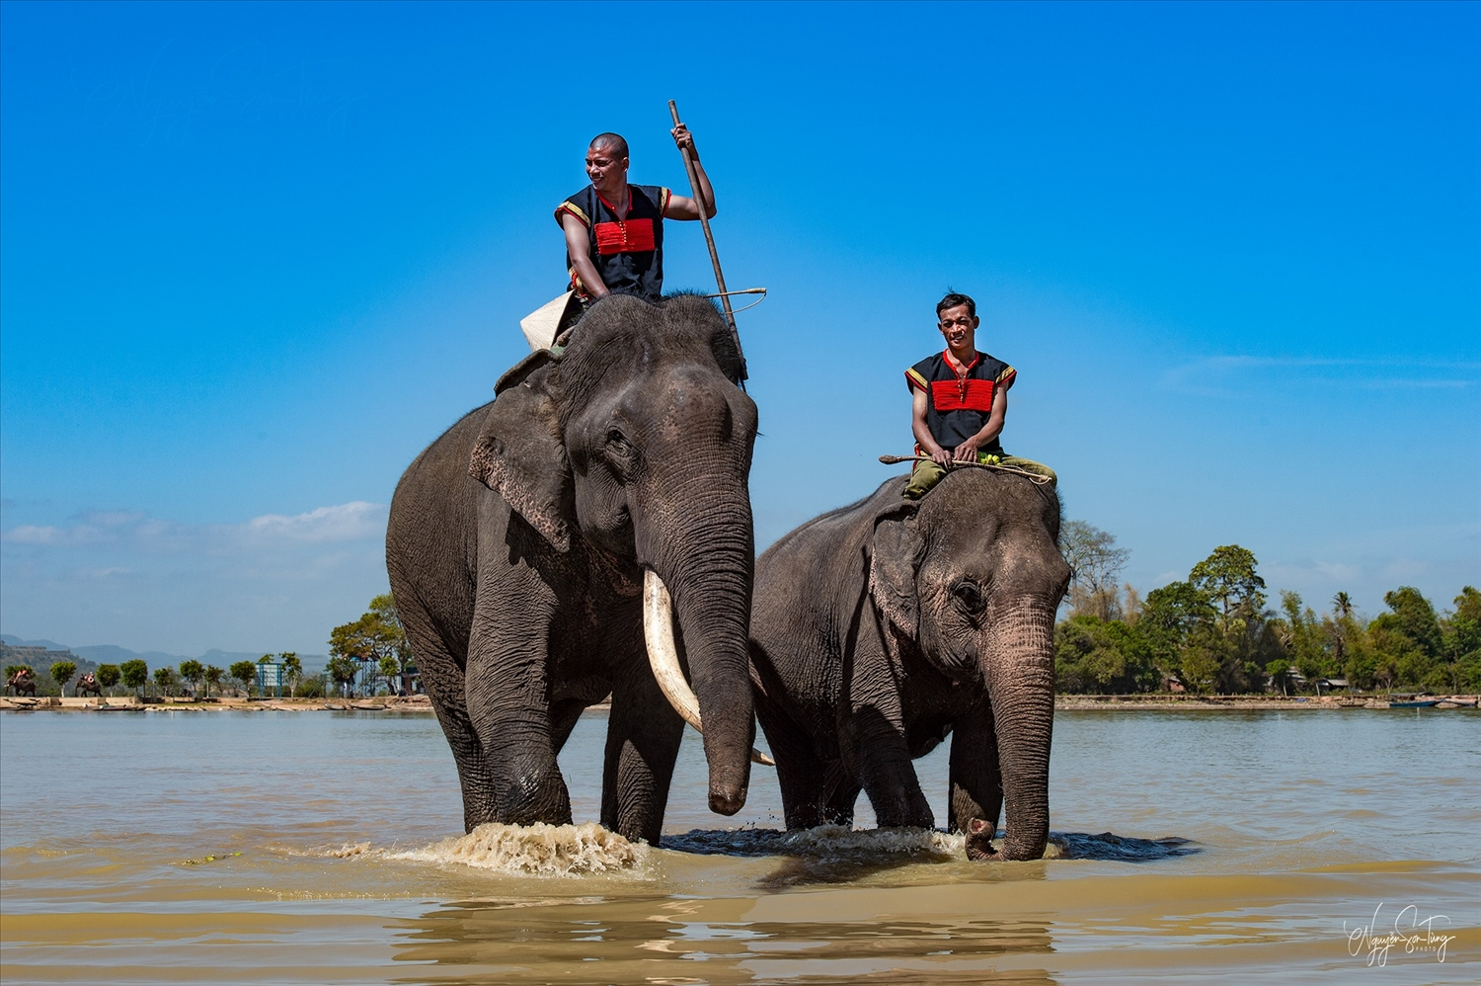
Đáp án đúng chọn Đ, đáp án sai chọn S
0
1
2
3
4
5
Câu hỏi 1: Con voi nặng khoảng 5 tấn đúng hay sai?
Đúng
. 1 981

Slide 23
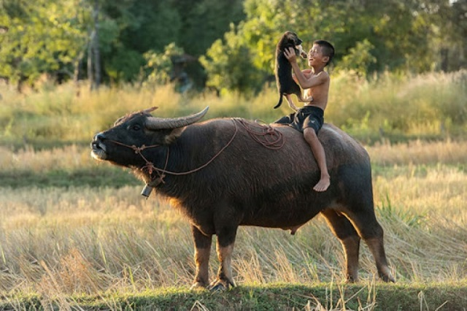
THỬ TÀI ƯỚC LƯỢNG
0
1
2
3
4
5
Câu hỏi 2: Con trâu nặng khoảng 4 tạ đúng hay sai
Đúng

Slide 24
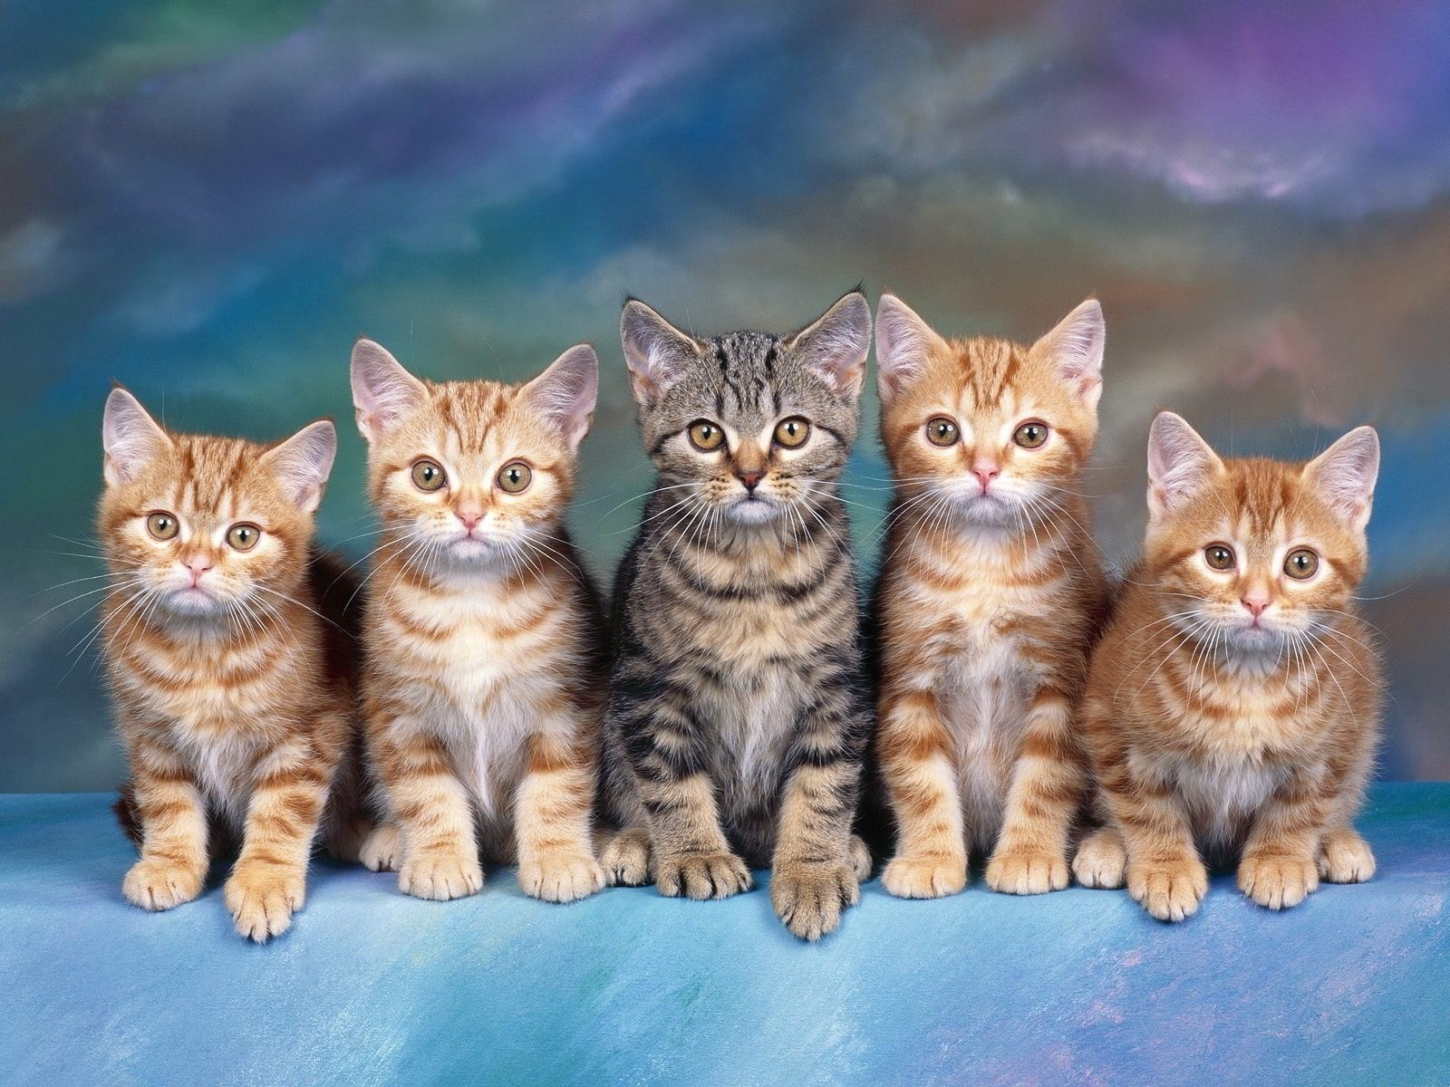
THỬ TÀI ƯỚC LƯỢNG
0
1
2
3
4
5
Câu hỏi 3: Con mèo nặng khoảng 4 yến đúng hay sai
sai

Slide 25
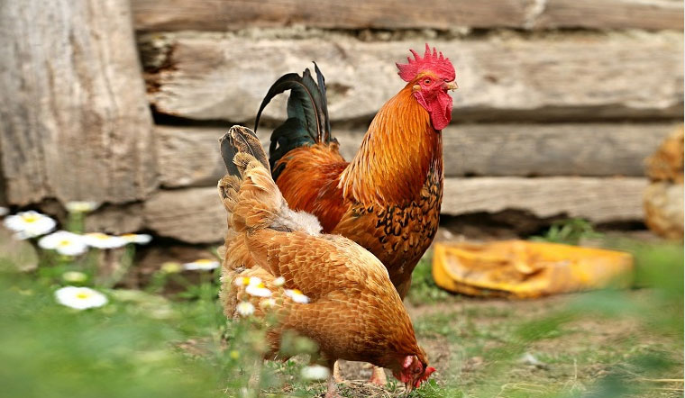
THỬ TÀI ƯỚC LƯỢNG
0
1
2
3
4
5
Câu hỏi 4: Con gà nặng khoảng 20 kg đúng hay sai
Sai

Slide 27
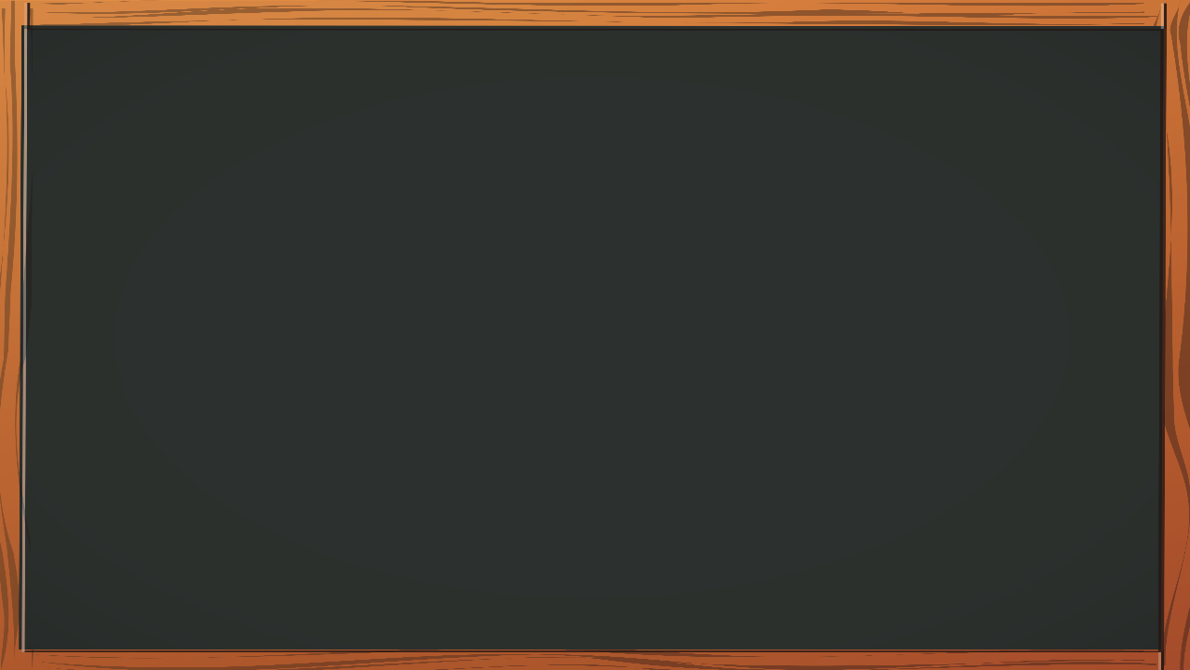

HẸN GẶP LẠI

